Slide 1
Tuần 18
Ôn tập cuối học kì 1
TIẾNG VIỆT 1
Tập 1

Slide 2
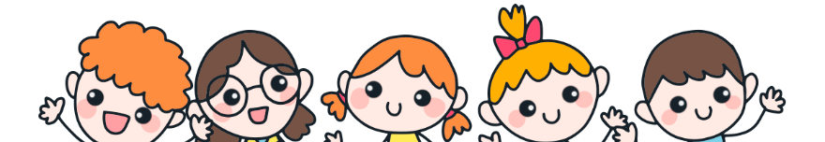
KHỞI ĐỘNG

Slide 3
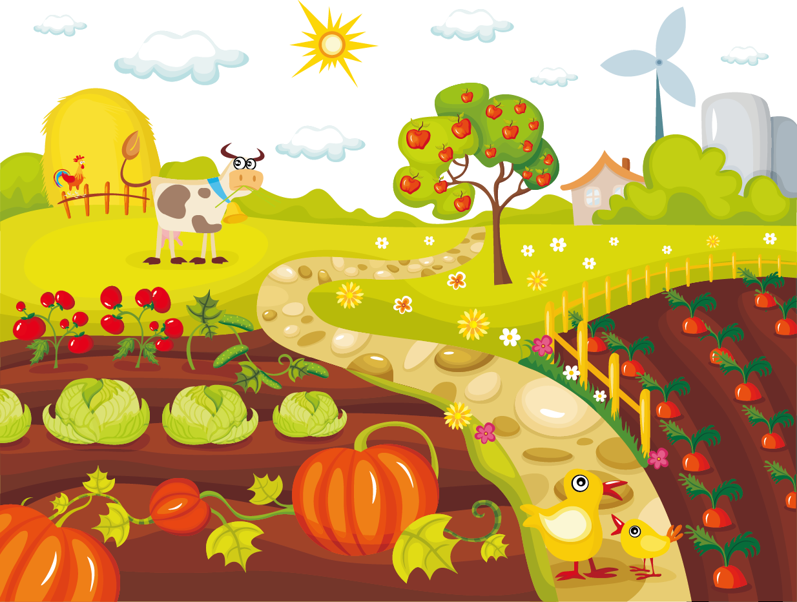
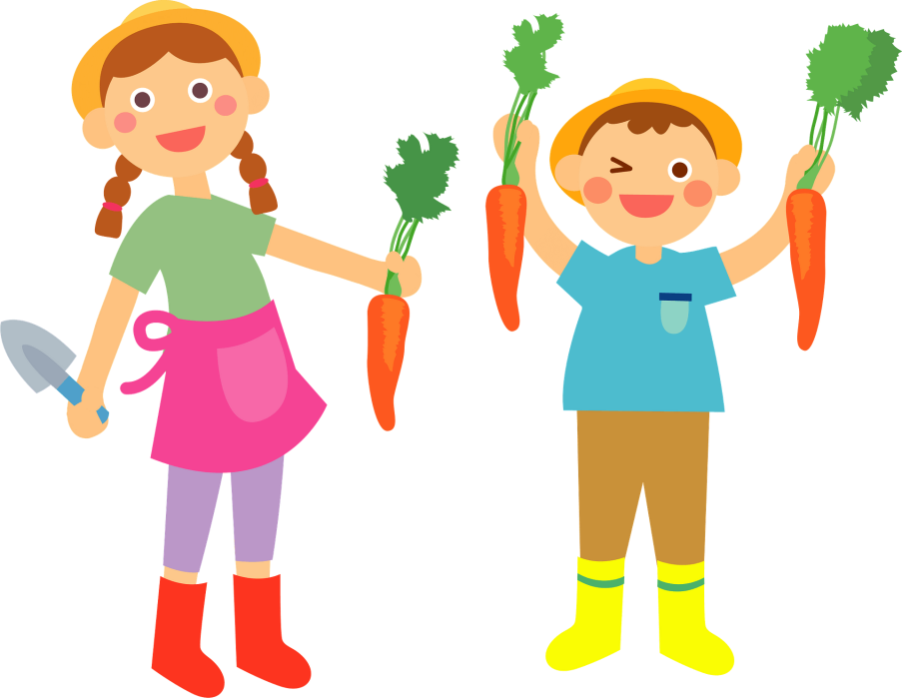


Nhổ cỏ vườn rau
2
5
1
3
4
Notes:
Thầy cô bấm vào các cây cỏ để dẫn đến các từ cần đọc
Bấm vào “súp lơ” ở góc dưới để quay trở về đây.
Chọn mũi tên đỏ để chuyển đến ND tiếp theo của bài học

Slide 4


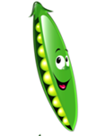

Đọc
cá cờ
êm ấm
mầm non
Notes:
Click từng loại rau củ để ra đáp án
Bấm vào biểu tượng ở dưới cùng tay phải để quay về vườn

Slide 5

Đọc
vạm vỡ
xa xưa
rổ rá
sâm cầm
Notes:
Click từng loại rau củ để ra đáp án
Bấm vào biểu tượng ở dưới cùng tay phải để quay về vườn

Slide 6
Đọc
tim tím
tre ngà
đỗ đỏ
quà quê
Notes:
Click từng loại rau củ để ra đáp án
Bấm vào biểu tượng ở dưới cùng tay phải để quay về vườn

Slide 7



Đọc
phá cỗ
bếp lửa
khế ngọt
Notes:
Click từng loại rau củ để ra đáp án
Bấm vào biểu tượng ở dưới cùng tay phải để quay về vườn

Slide 8
Đọc
yên ả
ghế gỗ
ngắm nghía
Notes:
Click từng loại rau củ để ra đáp án
Bấm vào biểu tượng ở dưới cùng tay phải để quay về vườn

Slide 9

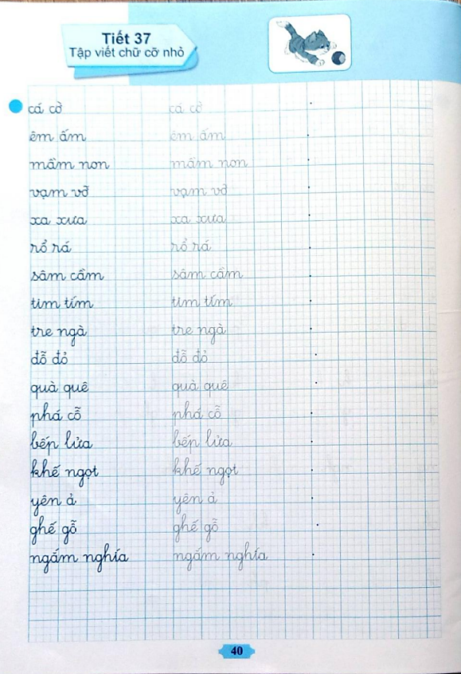

Slide 10
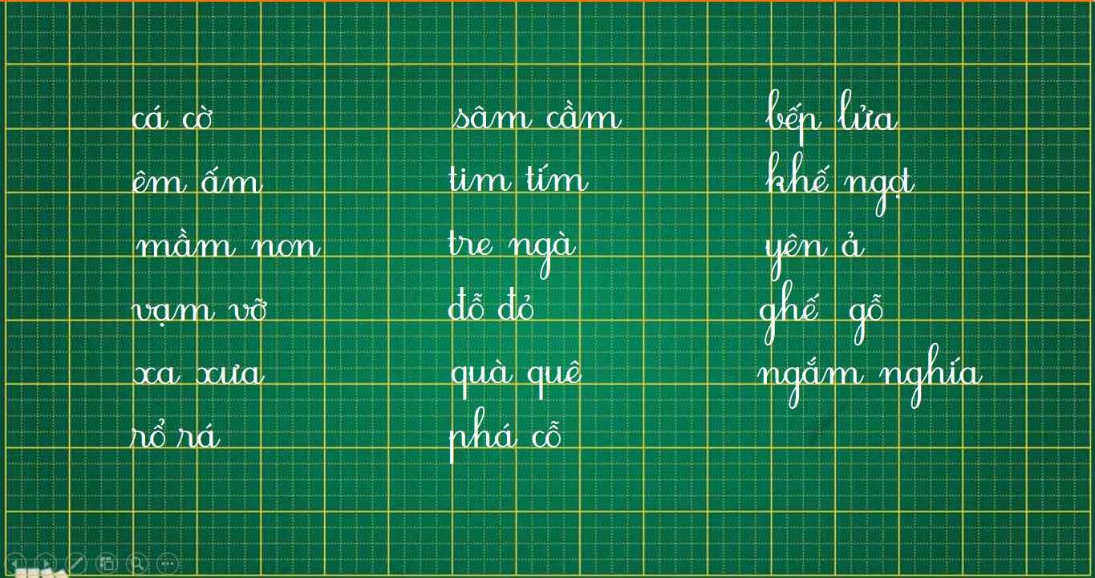

Slide 11
LUYỆN VIẾT

